Slide 1
Universidad autónoma del estado de méxico secretaria de docencia dirección de estudios de nivel medio superior plantel «lic. Adolfo lópez mateos» de la escuela preparatoria
Programa de la asignatura de inglés 1 de segundo semestre sports and hobbies vocabulary marzo 2017
Elaborado por: l.l.i. Mitzi belinda dávila gonzález
Total de créditos: 7 horas prácticas:3 horas teóricas: 2

Slide 2
DESCRIPCIÓN DE LA ACTIVIDAD
Se divide a la clase en dos equipos, A y B
Cada equipo debe participar por turnos , se inicia con el equipo A, se proyecta sólo la definición del deporte o juego y un integrante del cada equipo debe leerla en voz alta mientras que el resto de sus compañeros de equipo deben decir el nombre del deporte o actividad mencionada.
En aso de que ningún miembro del equipo responda correctamente, se le dará la palabra al equipo contrario.
Después de que los alumnos hayan mencionado la respuesta correcta se les mostrará la imagen para comprobar la respuesta correcta.
Posteriormente el equipo B inicia con la misma dinámica hasta tener la respuesta correcta.
De esta forma se proyectarán todas las láminas para que ambos equipos participen.
Se llevará el conteo de aciertos de cada equipo. El equipo que tenga más puntos será el ganador
Extensión: al finalizar la actividad el alumno realiza una descripción escrita de su deporte o actividad favorita de 20 a 30 palabras en la que incluyen sus habilidades y destrezas.
Módulo III:
Tema 1 habilidades y destrezas: A partir de las definiciones los alumnos reconocen las habilidades que poseen al realizar un deporte o actividad
Identifica vocabulario de deportes de acuerdo a las características mencionadas en las definiciones en la cuales se señala el equipo, la dinámica del juego o actividad, los lugares en los que se puede practicar de forma individual o por equipo por medio de imágenes.
Amplia su vocabulario respecto a los departes basado en las características del juego y actividad.

Slide 3
It is made up of two teams who can take a pill and score a goal to the opposite team on an ice rink.

Slide 4
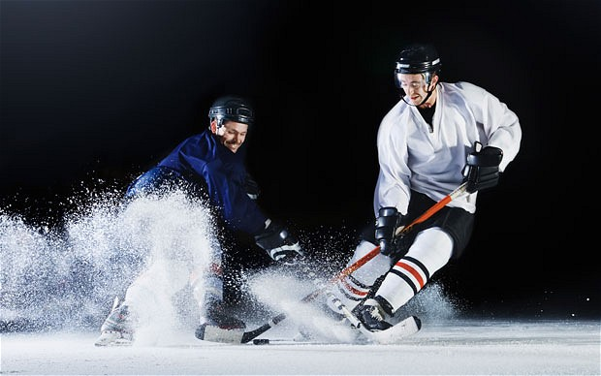
Ice Hockey

Slide 5
People in this sport can performe strength exercises, flexibility, balance and control. It usually involves testing vault, uneven bars, balance beam and floor exercise.

Slide 6
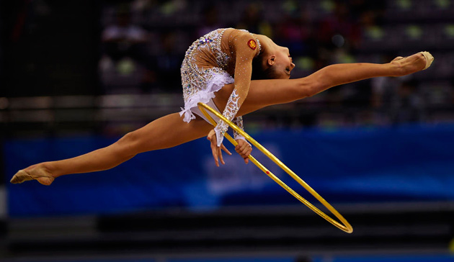
Gymnastics

Slide 7
People can ride and performe tricks using a skateboard.

Slide 8
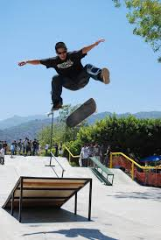
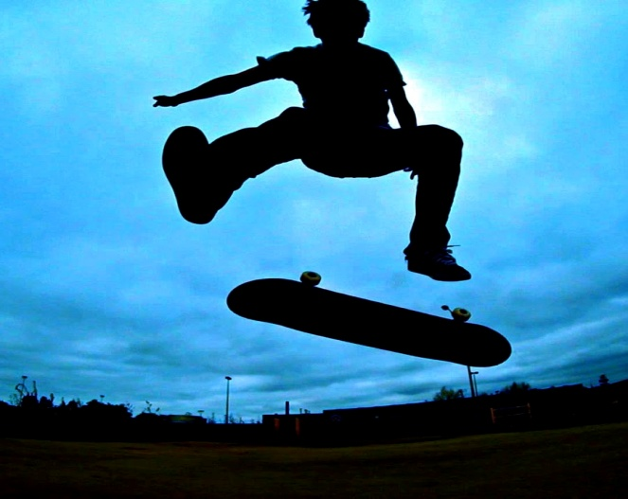
Skateboarding

Slide 9
In this sport athletes can perform a piece of music skating on an ice rink and can do pirouettes, turns, jumps and stunts; these items are valued by judges.

Slide 10
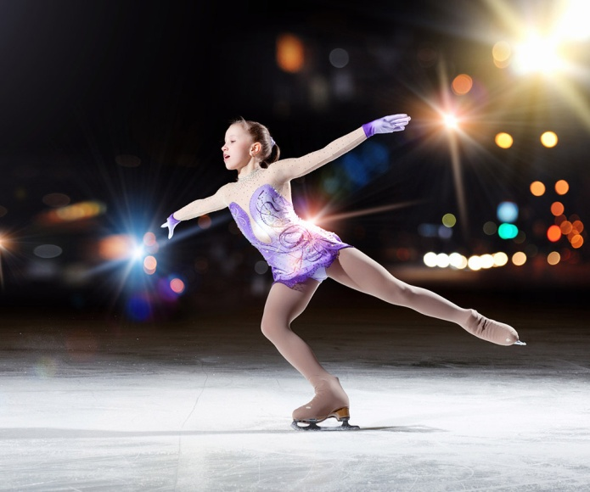
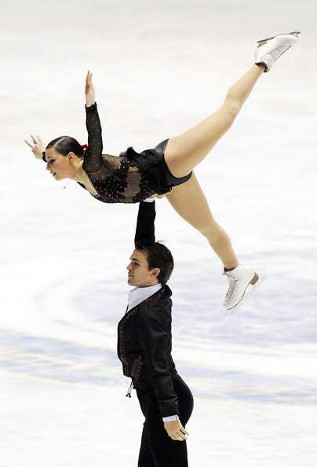
Figure skating in ice

Slide 11
People can use a bow to propel the arrows on a board.

Slide 12
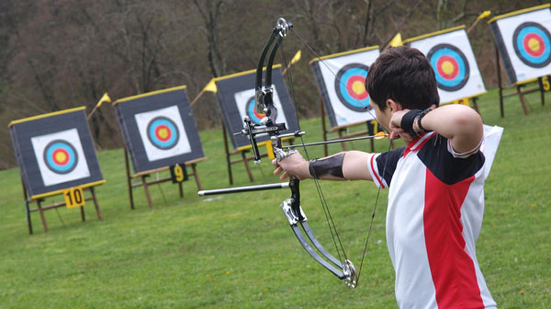
Archery

Slide 13
This sport is played in the water with a volleyball ball.

Slide 14
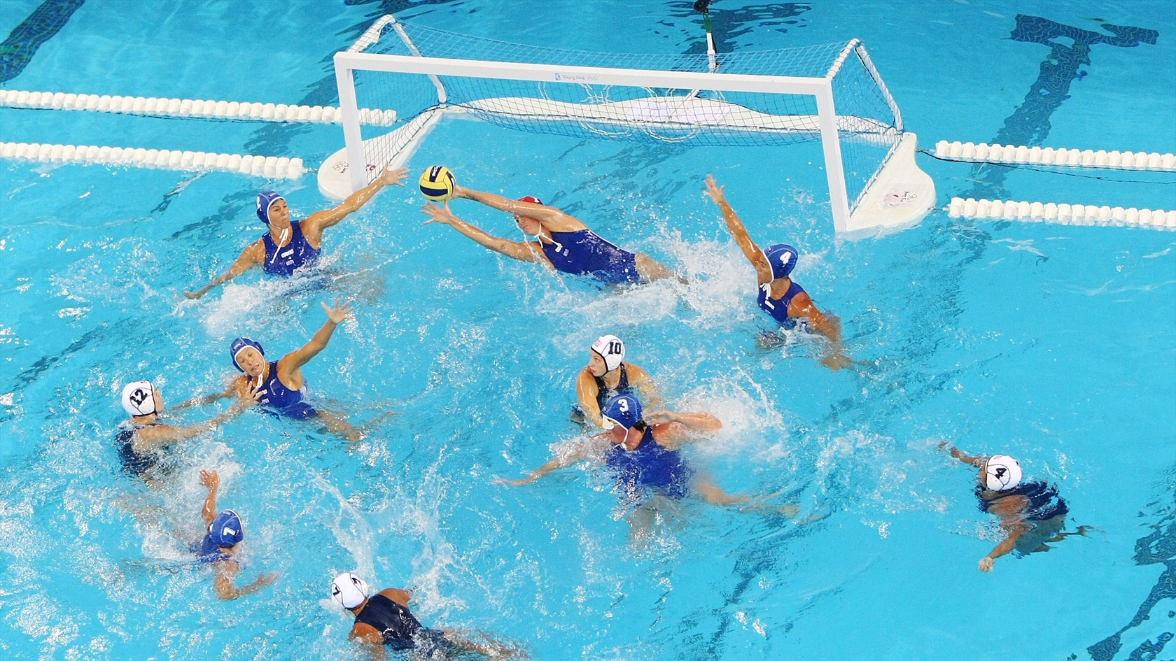
Waterpolo

Slide 15
This sport combines volleyball, football and capoeira in a court trampolines.

Slide 16
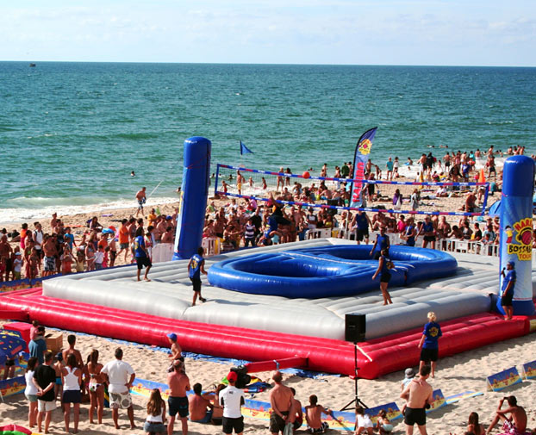
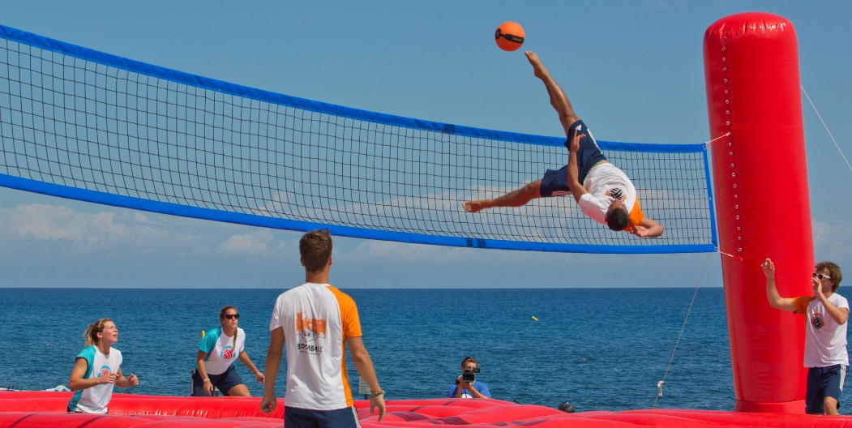
Bossaball

Slide 17
This sport is similar to football, but players do not hit a ball, the use a disk.

Slide 18
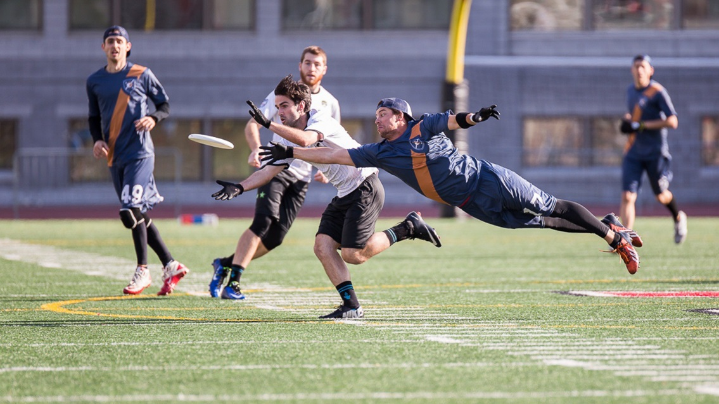
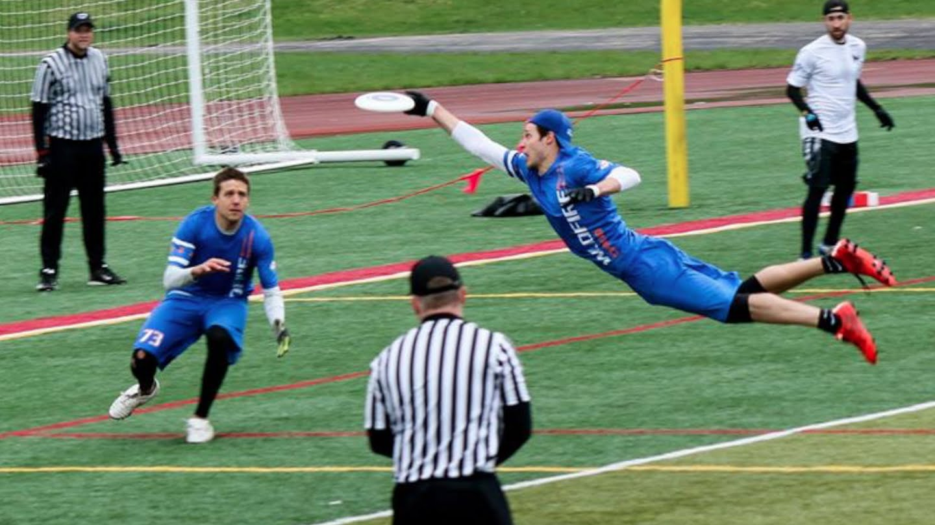
Ultimate disc

Slide 19
This sport is played on a rowing boat.

Slide 20
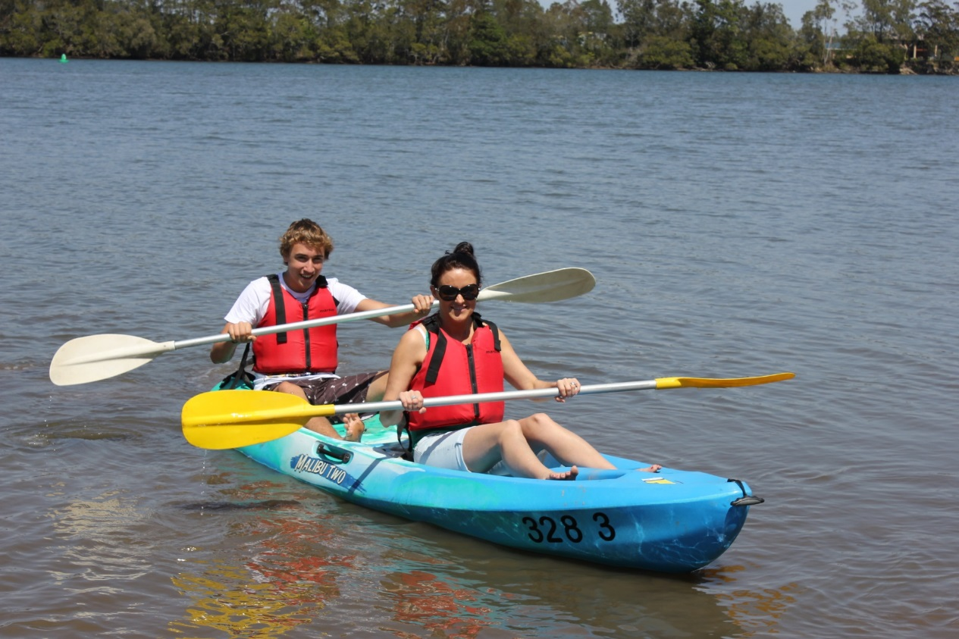
Kayak

Slide 21
There are two teams, the attacking team has four attempts to move 10 yards (9 meters).

Slide 22
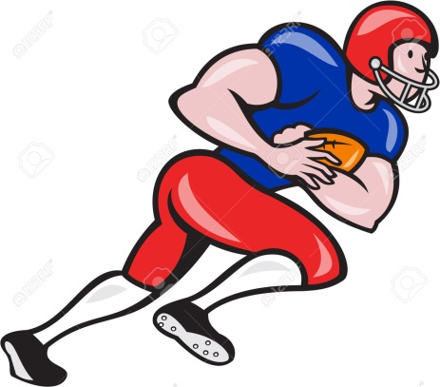
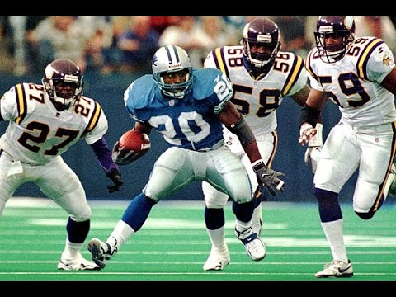
Football

Slide 23
There are two teams that are divided by a net, and the ball must pass above it .

Slide 24
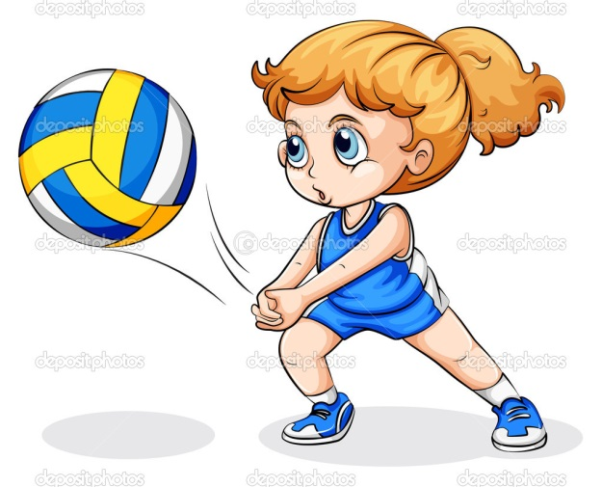
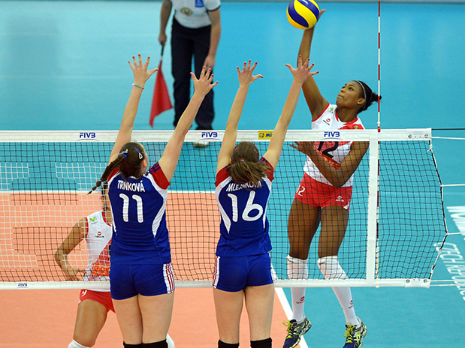
Volleyball

Slide 25
It is played on a rectangular court with a racket.

Slide 26
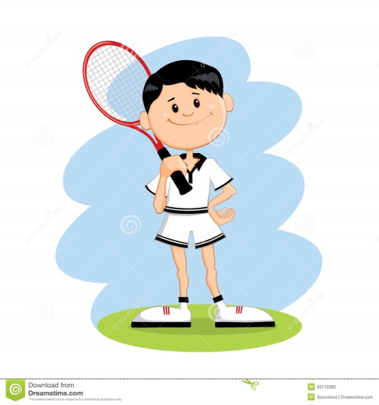
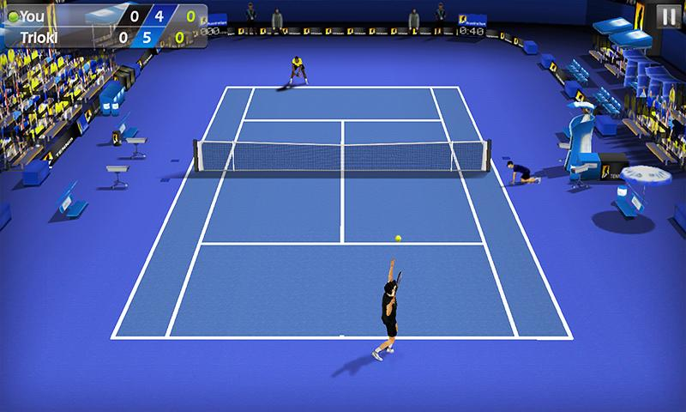
Tennis

Slide 27
There are two teams made up of five members trying to score baskets.

Slide 28
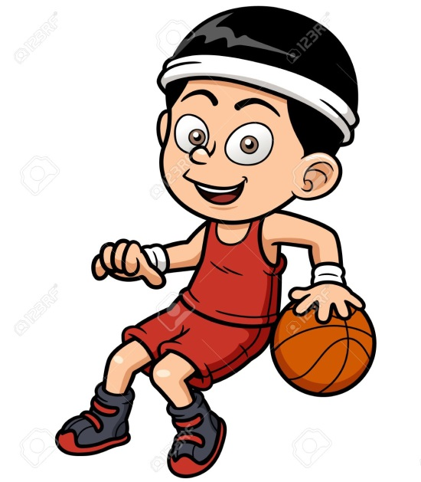
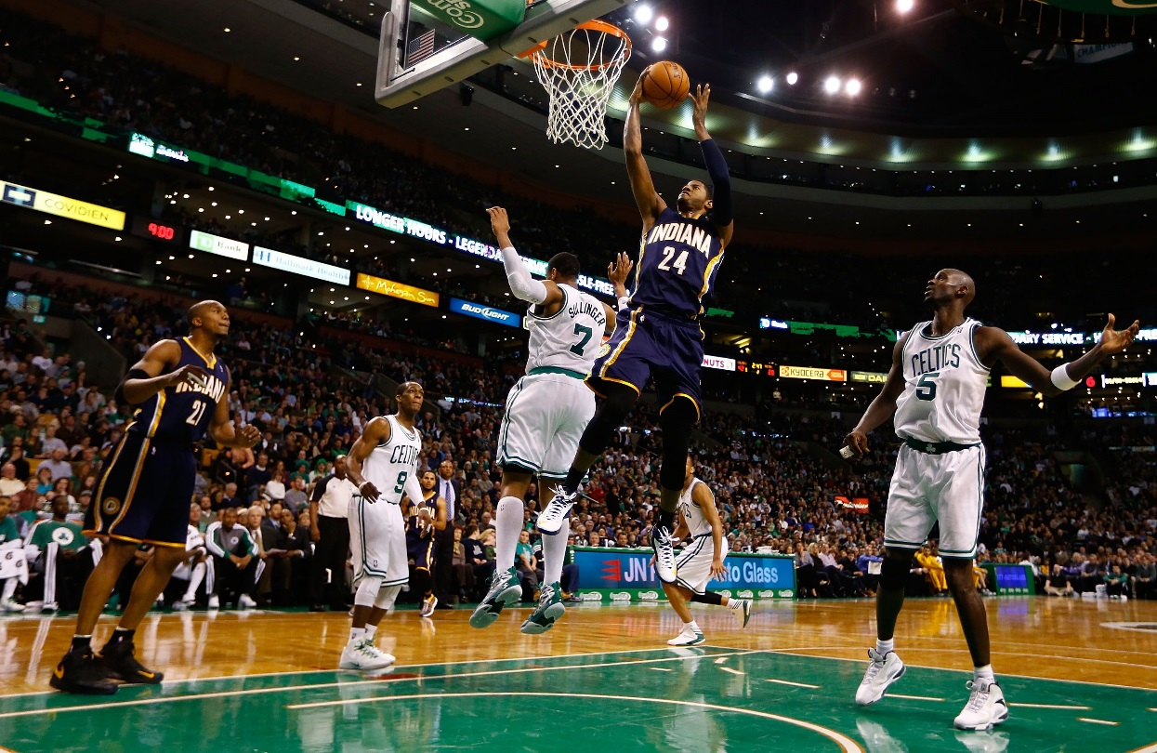
Basketball

Slide 29
Participants jump over the walls and it can be individual or in teams.

Slide 30
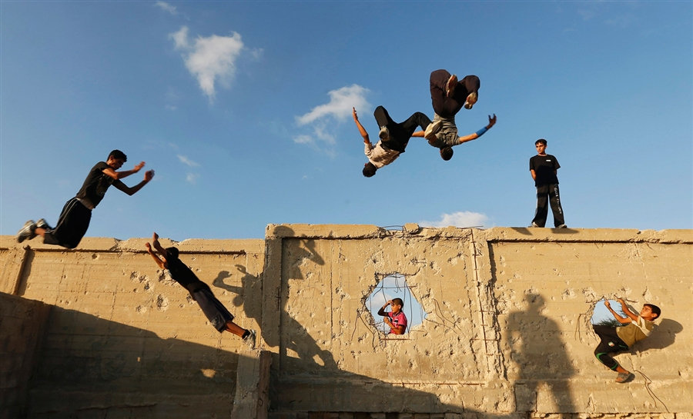
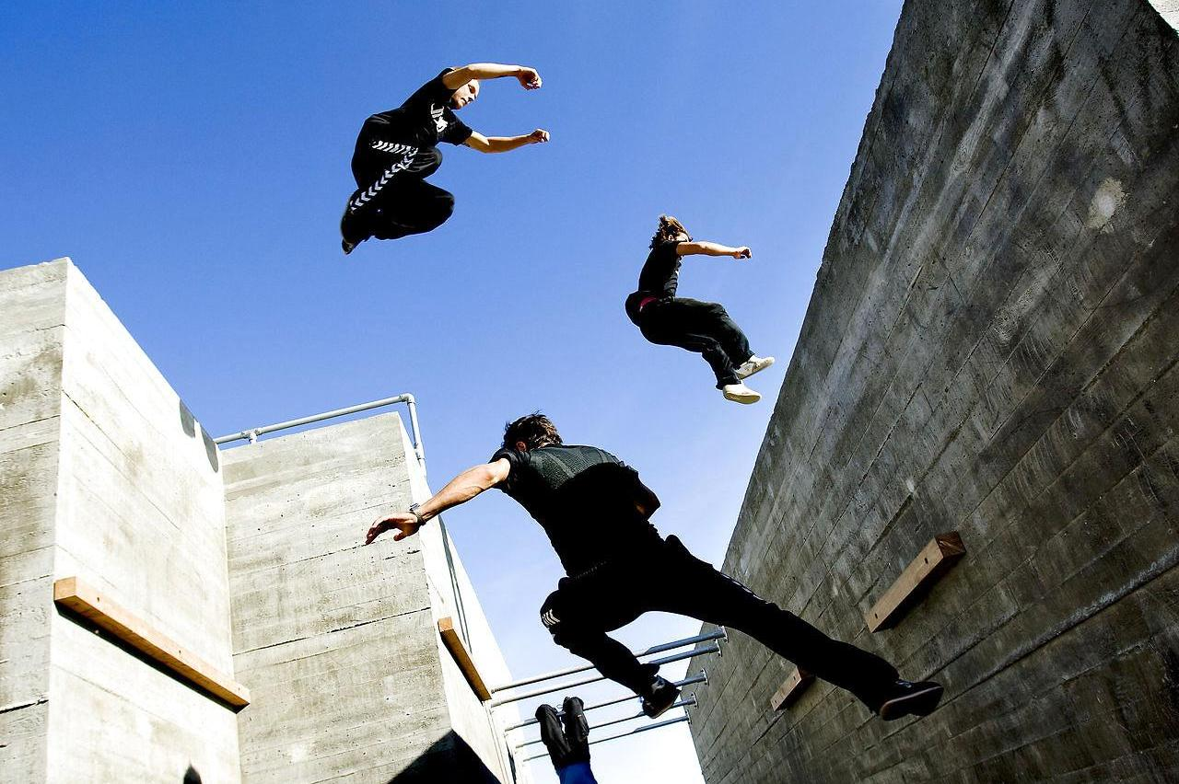
Parkour

Slide 31
Ride a horse with special clothes and jump over fences.

Slide 32
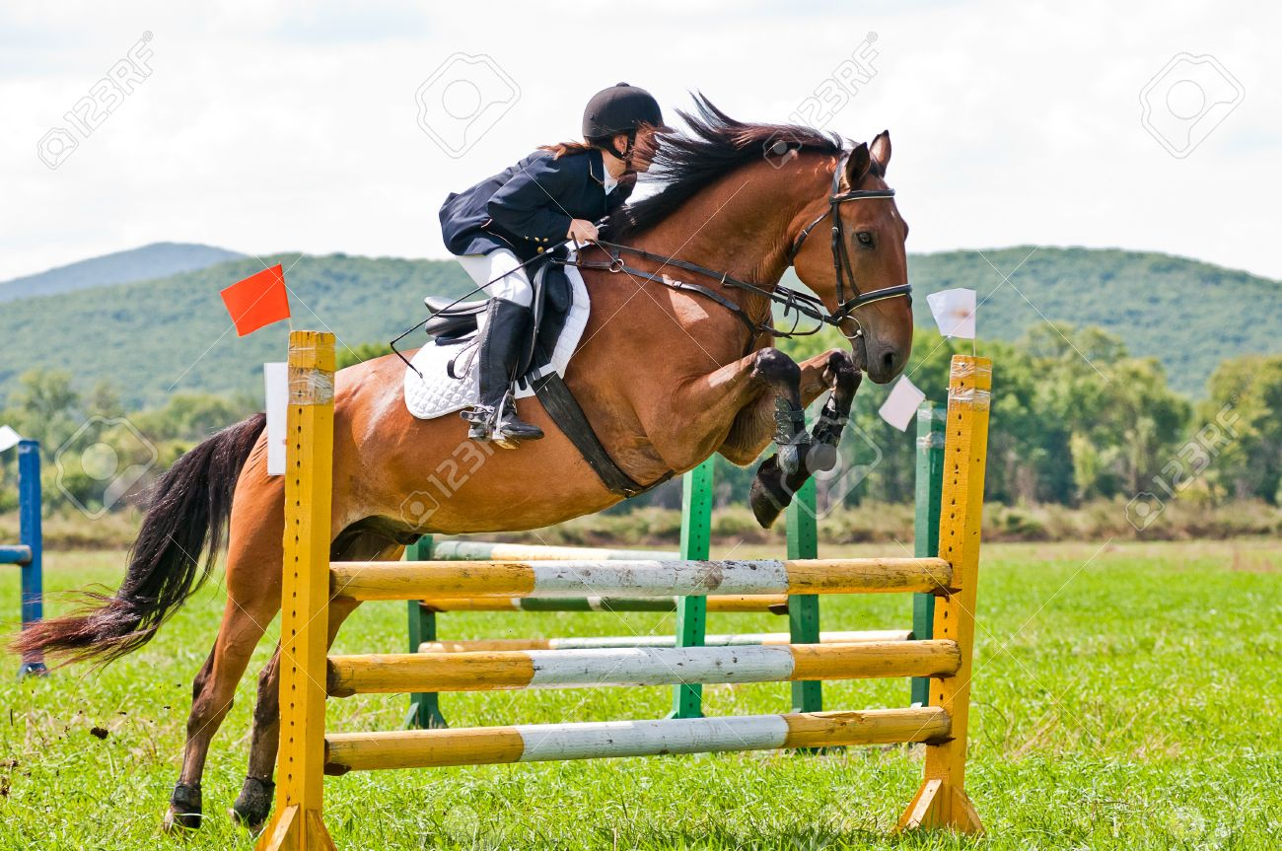
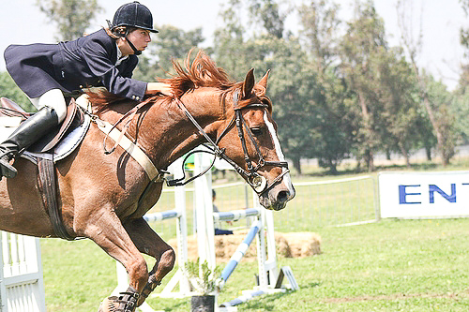
Horseback riding

Slide 33
You lift as much weight as possible.

Slide 34
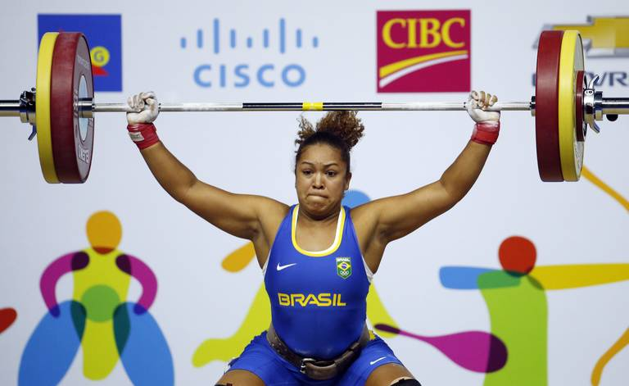
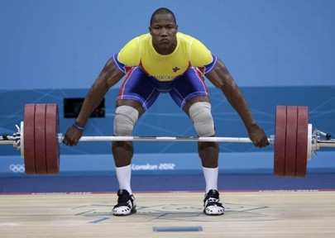
Weight lifting

Slide 35
Sport played on a square field and try to hit a small ball thrown by the opponent.

Slide 36
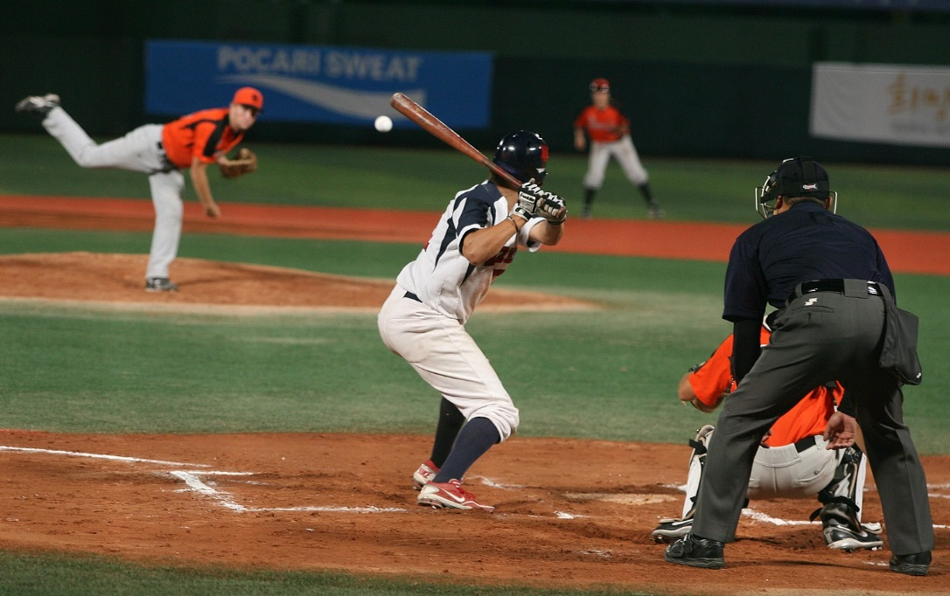
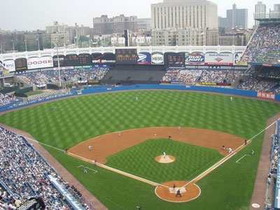
Baseball

Slide 37
It is the combination of soccer and volleyball, only allows players to use their feet and head to touch the ball.

Slide 38
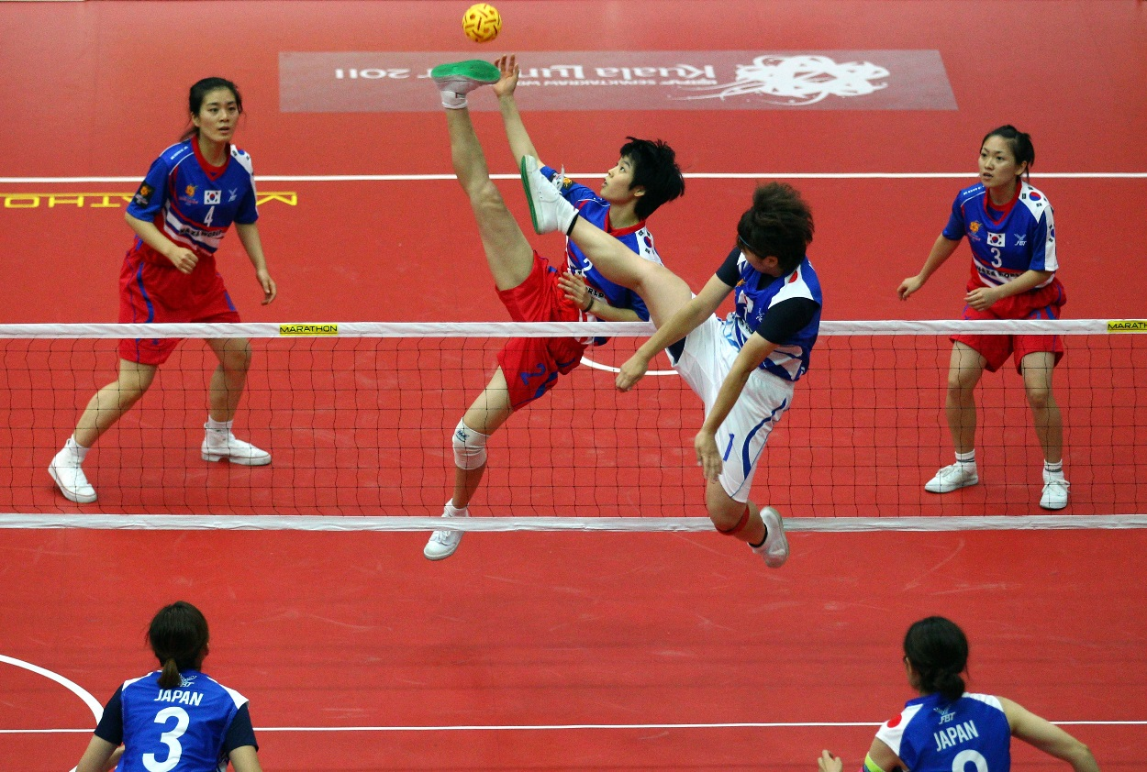
Sepak takraw

Slide 39
It is practiced on a bicycle road races, mountain and track.

Slide 40
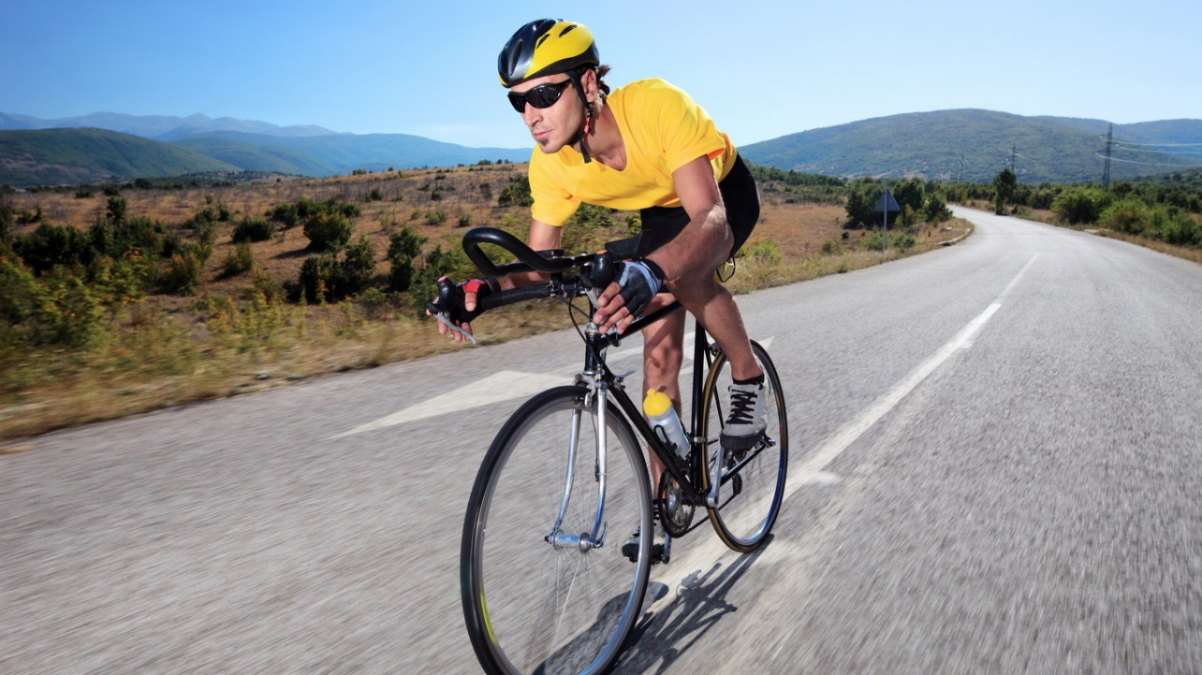
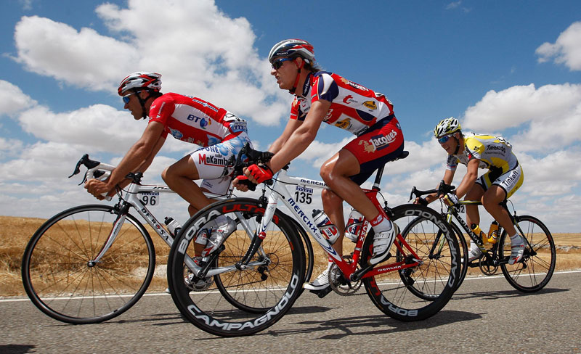
Cycling

Slide 41
Two teams of 11 players and will have to score a goal to the opponent.

Slide 42
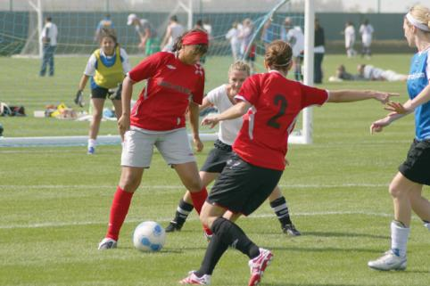
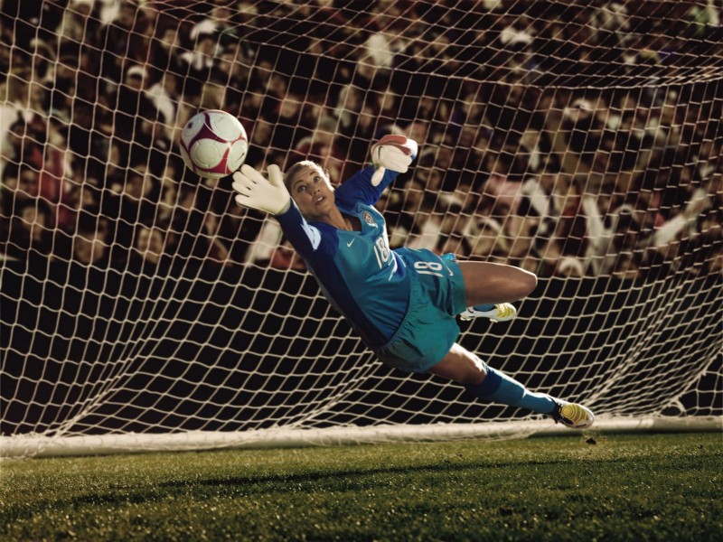
Soccer

Slide 43
THANKS !!

Slide 44
REFERENCES
Programa de la Asignatura de Inglés 1 Tercer semestre. Universidad Autónoma del estado de México. Secretaría de Docencia. 2015.
Falla, Davis, Paula A Davis. 2012. Solutions Elementary Student´s book. Orford. 2° Ed.
https://es.wikipedia.org/
Google images
http://www.gedling.gov.uk/leisure/sportsleisureactivities/

